Slide 1
NE PIECE
草帽海贼团
成员简介

Slide 2
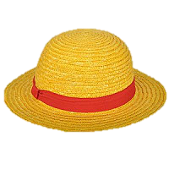
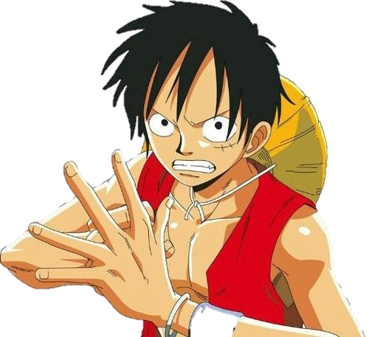
蒙奇·D·路飞
モンキー D ?ルフィ Monkey·D·Luffy
草帽海贼团船长，橡胶果实能力者其特征“草帽”。系其童年偶像“红发”香克斯托为保管的，故常被称为“草帽路飞”。梦想是找到传说中的ONE PIECE，成为海贼王。

Slide 3
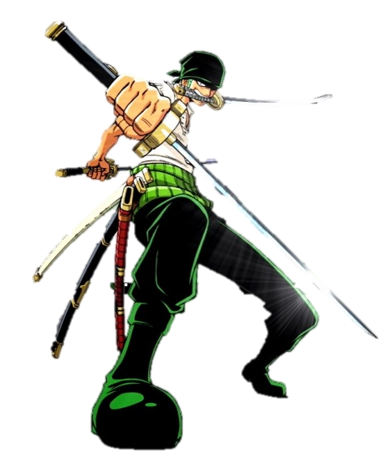
罗罗诺亚·索隆
ロロノア·ゾロ，Roronoa Zoro
草帽海贼团第二战斗力，剑士。自称三刀流剑客，时刻都保持着冷静的头脑和剑士特有的警觉，意志坚强，刻苦锻炼，平时喜欢睡觉，路痴。小时候曾向死去的好友古依娜约定要成为世界第一大剑豪，在与七武海之一、世界第一大剑豪鹰眼米霍克的决斗中被在胸前砍了一大刀，败北后，向路飞许下誓言，永远不再败。

Slide 4
娜美ナミ, Nami
草帽海贼团航海士
精通气象学和航海术，擅长偷术，用身体感知天气，完美指示航路，是个能精确画出航海图的天才航海士。喜欢的东西是钱和橘子，梦想是要画出全世界的地图。

Slide 5
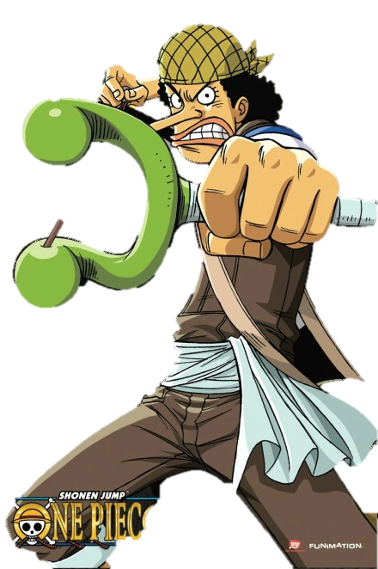
乌索普
ウソップ Usopp
草帽海贼团狙击手，小时候是出名的吹牛大王，和村里的几个孩子组成“乌索普海贼团”，自称乌索普船长。发现克洛船长的阴谋后，立志要保护村里的人，和路飞并肩作战。梦想是要成为勇敢的海上战士。

Slide 6
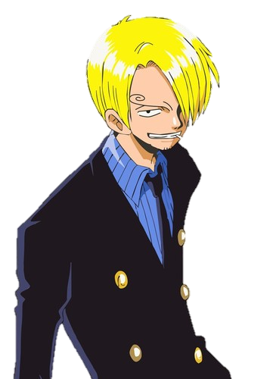
黑足山治（サンジ，Sanji）
草帽海贼团厨师，金发，有着卷曲眉毛，永远遮住半边脸的家伙，香烟不离口，海贼中的绅士。小时候跟随大海贼红脚·哲普学习厨艺。踢技以快准狠被海军称之为“黑足”，但从不愿意伤害任何的女性，哪怕是敌人。梦想是找到传说之海All Blue而跟随路飞一同进入了伟大航路。

Slide 7
托尼托尼·乔巴
乔巴是草帽海贼团的船医
人人果实能力者
トニ一トニ一 チョッバ
蓝鼻子驯鹿
爱Dr.希鲁鲁克 爱医术
爱朵丽儿医娘
悬赏价啊什么的连棉花糖都买不到啊混蛋
七段变形蓝波球
不管你怎么夸我
我都不会开心的

Slide 8
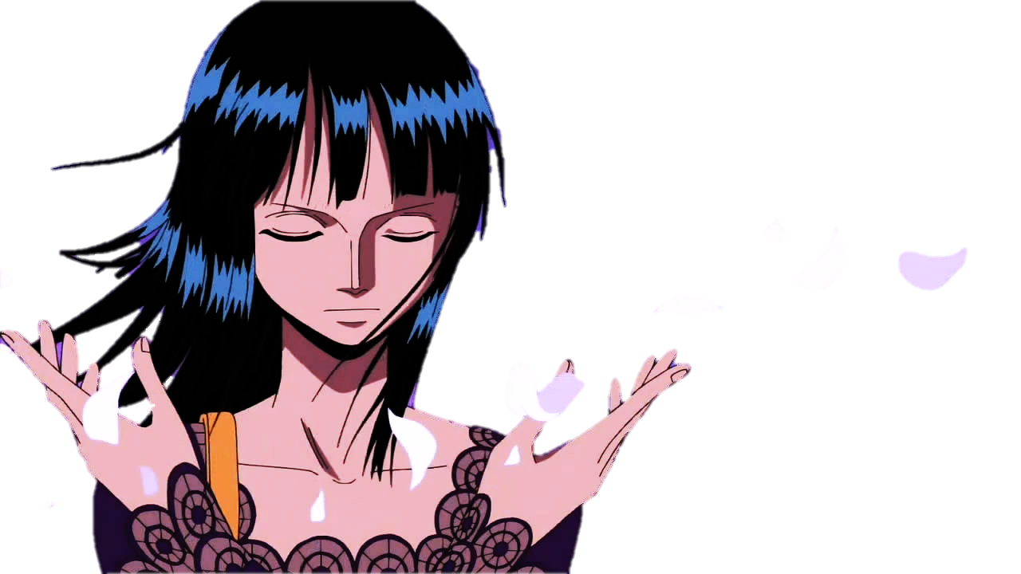
妮可·罗宾
ニコ·ロビン ，Nico·Robin
草帽海贼团的考古学家，出生在西海的考古学之岛“奥哈拉”。 “花花果实”的恶魔果实能力者，能让身体的任何部位像开花一样长在视线范围内的任何有形体的事物上并作出攻击或其他用途。目标是找到真正的历史正文，绝不饶恕践踏历史文物的人。

Slide 9
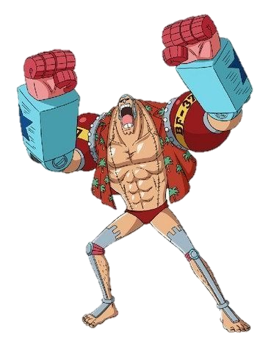
改造人福兰奇
フランキー Franky
草帽海贼团的船匠，浑身都被自己加工过，除了后背。除了是个天才船匠以外，还是个机械专家，同时是个公认的变态。本来是制造出梦想之船，但萨乌森·桑尼号完成后，是看到自己制造的船到达世界尽头。

Slide 10
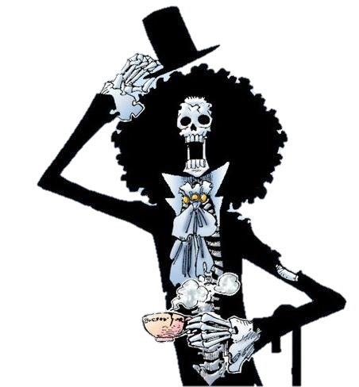
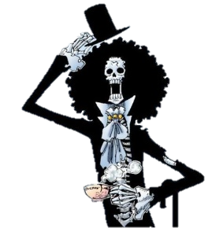
鼻歌 布鲁克
ブルック Burukku
草帽海贼团音乐家。原本是某国护卫队团长，后加入伦巴海贼团，50年前跟鲸鱼拉布约定在“双子峡”重逢。后来在魔幻三角地带遇到敌人并遭遇毒手，因黄泉果实的能力，灵魂走出黄泉并准备回身体时，在魔幻三角地带迷路一年，找到的身体已变成骷髅，但爆炸头仍然存在，自此他只能以骷髅状态生存。为了履行和拉布的约定，正式加入草帽海贼团。

Slide 11
海贼王
我当定了

